Slide 1
ΡΑΔΙΟΦΩΝΟ

Slide 2
To ραδιόφωνο είναι η συσκευή που λειτουργεί ως «ραδιοδέκτης (κεραία) - μετατροπέας (ηχείο)» όπου λαμβάνοντας τις ραδιοφωνικές εκπομπές των ραδιοφωνικών σταθμών από την κεραία τις μετατρέπει σε ήχο με το ηχείο.

Slide 3
Το 1873 ο Μάξγουελ προτείνει την θεωρία του ηλεκτρομαγνητισμού, σύμφωνα με την οποία ένα ηλεκτρομαγνητικό κύμα μπορεί να μεταδοθεί χωρίς να μεσολαβεί κάποιο φυσικό μέσο.
Το 1883 ο Χερτς επαλήθευσε τη θεωρία του Μάξγουελ για τον ηλεκτρομαγνητισμό και ανακάλυψε τα ραδιοκύματα.

Slide 4
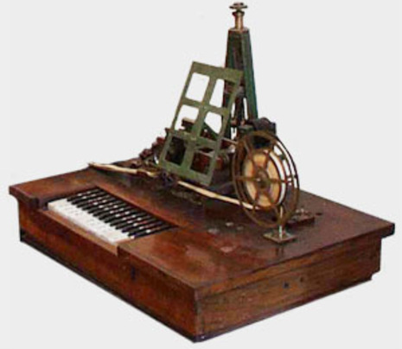
To 1895 o Γκουλιέλμο Μαρκόνι επαληθεύει τα πειράματα του Χερτς και καταφέρνει να στείλει ασύρματο σήμα σε απόσταση 3 km. Με τη συσκευή ιδρύει την εταιρεία «Marconi Wireless telegraph», η οποία προσφέρει υπηρεσίες στη ναυσιπλοΐα. Τα ραδιοκύματά του δεν μετέδιδαν φωνή αλλά σήματα Μορς.

Slide 5
Καθοριστική ήταν η συμβολή του Ρώσου Α. Σ. Ποπόφ, ο οποίος, το 1895, εφηύρε πλήρη διάταξη λήψεως των ηλεκτρομαγνητικών κυμάτων, τα οποία παράγονται κατά τις ατμοσφαιρικές διαταραχές.

Slide 6
Τα Χριστούγεννα του 1906 στην Νέα Υόρκη ο Φέσεντεν μετέδωσε για πρώτη φορά φωνή και μουσική μέσω ραδιοκυμάτων. Αργότερα ο ντε Φορέ έφτιαξε την ηλεκτρονική λυχνία, η οποία ήταν η μόνη «μορφή» ραδιοφώνου για τα επόμενα 50 χρόνια.

Slide 7
Μέχρι τον Α΄ Παγκόσμιο Πόλεμο το ραδιόφωνο δεν ήταν διαδεδομένο.
Στις 20 Νοεμβρίου 1920 λειτούργησε ο πρώτος ραδιοφωνικός σταθμός, ο K.D.K.A., που λειτουργεί ακόμη και σήμερα.

Slide 8
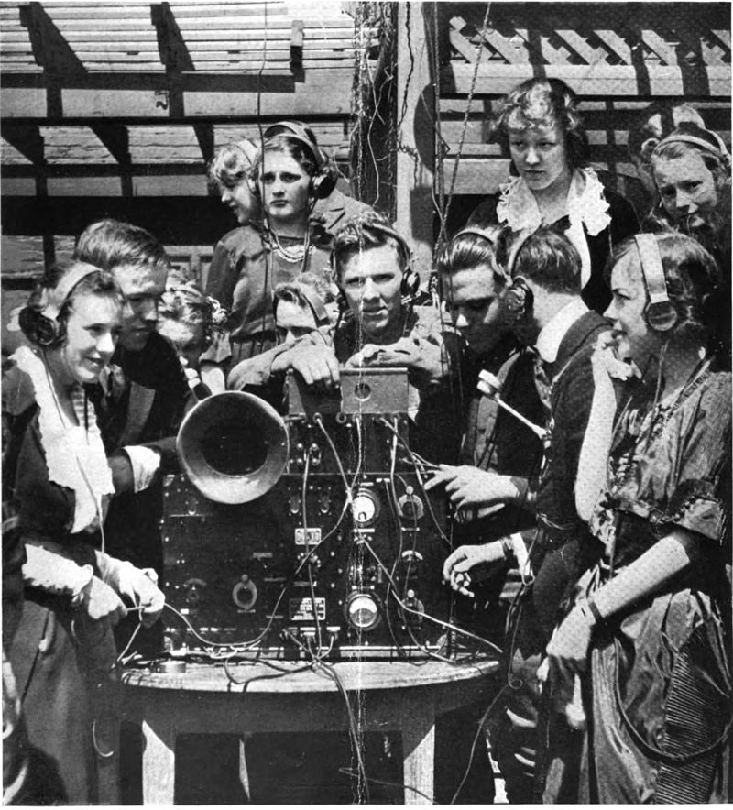
Το 1926 εμφανίζεται στην αγορά ραδιοφωνικός δέκτης αρκετά εύχρηστος, ποιοτικός και φθηνός. Η εδραίωση του ραδιοφώνου έρχεται μετά το 1930. Σε αυτή την περίοδο δημιουργείται το καλά οργανωμένο δίκτυο σταθμών στην Αμερική στην Ευρώπη.

Slide 9
Στα τέλη δεκαετίας του '70 τις λυχνίες αντικαθιστούν τα μικρά τρανζίστορ. Το ραδιόφωνο και το κασετόφωνο συνδυάζονται σε μια συσκευή.

Slide 10
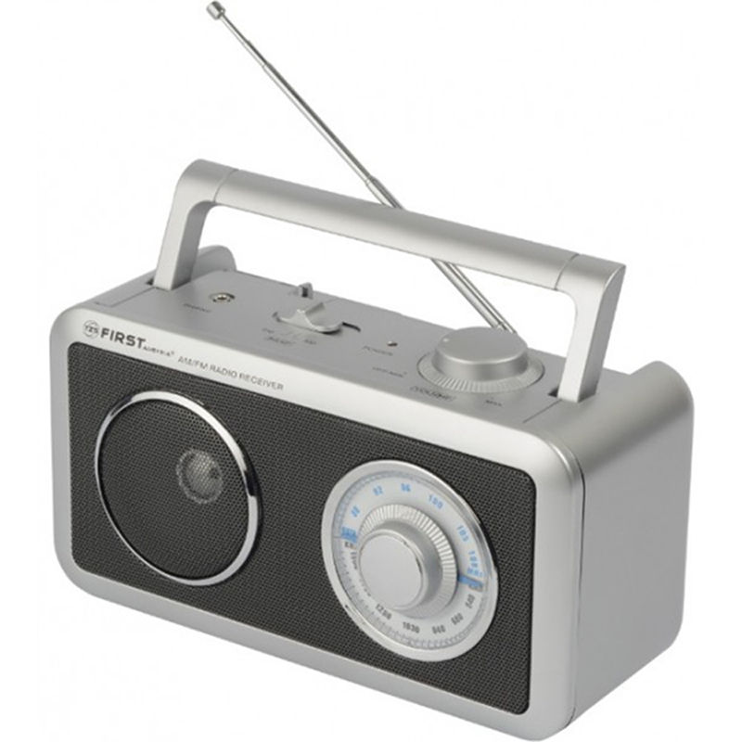
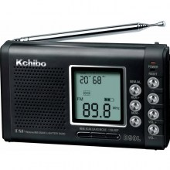
Τη δεκαετία του ́80 η σμίκρυνση των ηλεκτρονικών εξαρτημάτων δίνει την δυνατότητα στους σχεδιαστές να παρουσιάσουν το πρώτο ραδιόφωνο τσέπης σε μέγεθος πιστωτικής κάρτας.
Ψηφιακό ραδιόφωνο
Αναλογικό ραδιόφωνο

Slide 11
Η ανάπτυξη της ψηφιακής τεχνολογίας έχει οδηγήσει σε μεγάλη εξάπλωση του ραδιοφώνου. Υπάρχει πλέον παντού: στο αυτοκίνητο , στο κινητό , στην τηλεόραση , στο διαδίκτυο, στο MP3 κ.α.

Slide 12
Ευχαριστώ για την προσοχή σας!
Διονυσία Κιντ.
Τάξη Στ`
Σχ. Έτος: 2018-19

